Slide 1
Deskriptivna statistika
Sređivanje i grafičko prikazivanje podataka

Slide 2
Negrupisani podaci
Kada se podaci prikupe, informacije dobijene od svakog elementa populacije ili uzorka zapisuju se redosledom u kojem pristižu. To je slučajan i nerangiran redosled zapisivanja podataka. Ovakvi podaci pre nego što su uređeni po veličini ili grupisani nazivaju se negrupisani podaci.

Slide 3
Primer numeričkih (kvantitativnih) negrupisanih podataka: starost 50 studenata izabranih na univerzitetu
21 | 19 | 24 | 25 | 29 | 34 | 26 | 27 | 37 | 33
18 | 20 | 19 | 22 | 19 | 19 | 25 | 22 | 25 | 23
25 | 19 | 31 | 19 | 23 | 18 | 23 | 19 | 23 | 26
22 | 28 | 21 | 20 | 22 | 22 | 21 | 20 | 19 | 21
25 | 23 | 18 | 37 | 27 | 23 | 21 | 25 | 21 | 24

Slide 4
Primer kvalitativnih (ili kategorijskih) negrupisanih podataka: godina studija 50 studenata
III | I | II | IV | III | III | IV | III | III | III
I | I | III | I | I | I | IV | II | IV | III
III | I | IV | II | II | I | III | I | IV | IV
II | IV | III | II | II | III | III | II | I | II
IV | IV | I | IV | III | II | I | III | II | II

Slide 5
Sređivanje i grafičko prikazivanje kvalitativnih podataka
Raspodela frekvencija

Slide 6
Definicija
Raspodela frekvencija za kvalitativne podatke sadrži dva niza informacija: kategorije (modalitete) i odgovarajući broj jedinica posmatranja koji pripada svakoj kategoriji.

Slide 7
Formiranje tabele raspodele frekvencija za kvalitativne podatke
Izabran je uzorak od 30 zaposlenih velikih kompanija kojima je postavljeno pitanje koliko su im stresni poslovi koje rade. U sledećoj tabeli dajemo njihove odgovore, pri čemu veoma označava veoma stresan posao, malo znači malo stresan posao i nimalo znači da posao uopšte nije stresan.

Slide 8
Tabela broj 1.
malo | nimalo | malo | veoma | veoma | nimalo
veoma | malo | malo | veoma | malo | malo
veoma | malo | nimalo | veoma | nimalo | malo
malo | veoma | malo | malo | veoma | nimalo
malo | veoma | veoma | malo | nimalo | malo

Slide 9
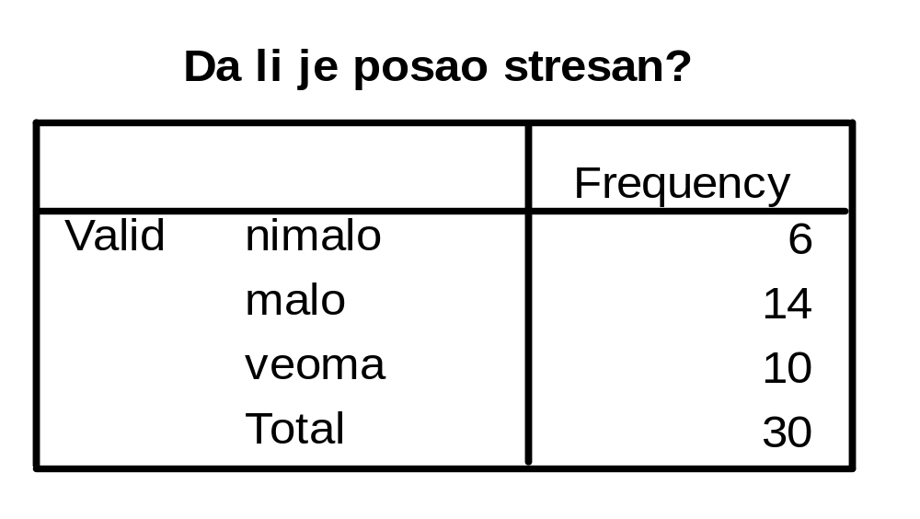
Raspodela zaposlenih prema nivou stresa na poslu

Slide 10
Raspodela relativnih frekvencija i procentualna raspodela
Relativna frekvencija jedne kategorije dobija se kada se njena frekvencija podeli sa sumom svih frekvencija. Prema tome, relativna frekvencija pokazuje koji deo ili procenat sume frekvencija (ukupnog broja jedinica posmatranja) pripada odgovarajućoj kategoriji.
Raspodela relativnih frekvencija pokazuje relativnu učestalost svih kategorija.

Slide 11
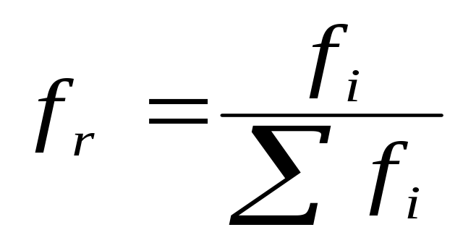
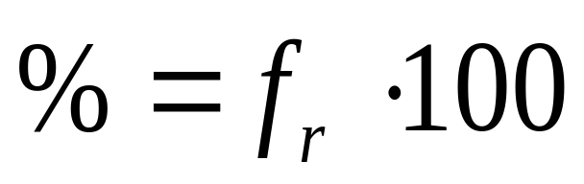
Izračunavanje relativnih frekvencija i učešća

Slide 12
Raspodela relativnih frekvencija i procentualna raspodela zaposlenih prema nivou stresa na poslu
Da li je posao stresan? | Relativna frekvencija | Učešće (%)
Veoma | 10/30=0.333 | 0.333·100=33.3
Malo | 14/30=0.467 | 0.467·100=46.7
Nimalo | 6/30=0.200 | 0.200·100=20.0
Ukupno | 1.000 | 100

Slide 13
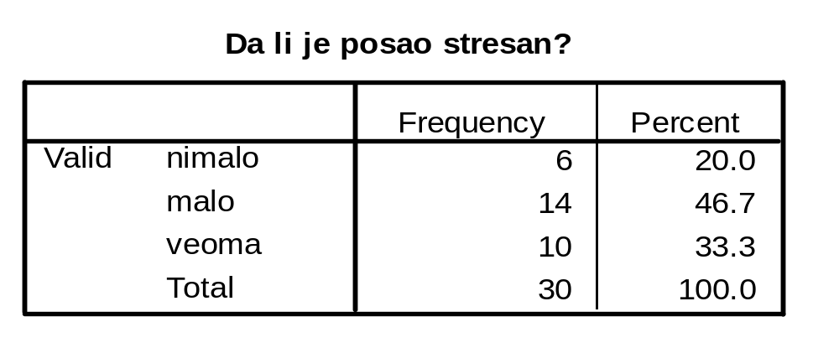
Procentualna raspodela zaposlenih prema nivou stresa na poslu

Slide 14
Grafičko prikazivanje kvalitativnih podataka
Postoje dve vrste dijagrama koje se koriste za grafički prikaz kvalitativnih podataka – štapićasti dijagram i strukturni krug (pita).

Slide 15
Štapićasti dijagram
Na X-osu (apscisu) nanose se različite kategorije kvalitativne promenljive koje su predstavljene intervalima iste širine.
Frekvencije se nanose na Y osu (ordinatu).
Za svaku kategoriju ucrtava se po jedan stubić čija visina odgovara frekvenciji (ili relativnoj frekvenciji ili procentualnoj raspodeli) posmatrane kategorije.

Slide 16
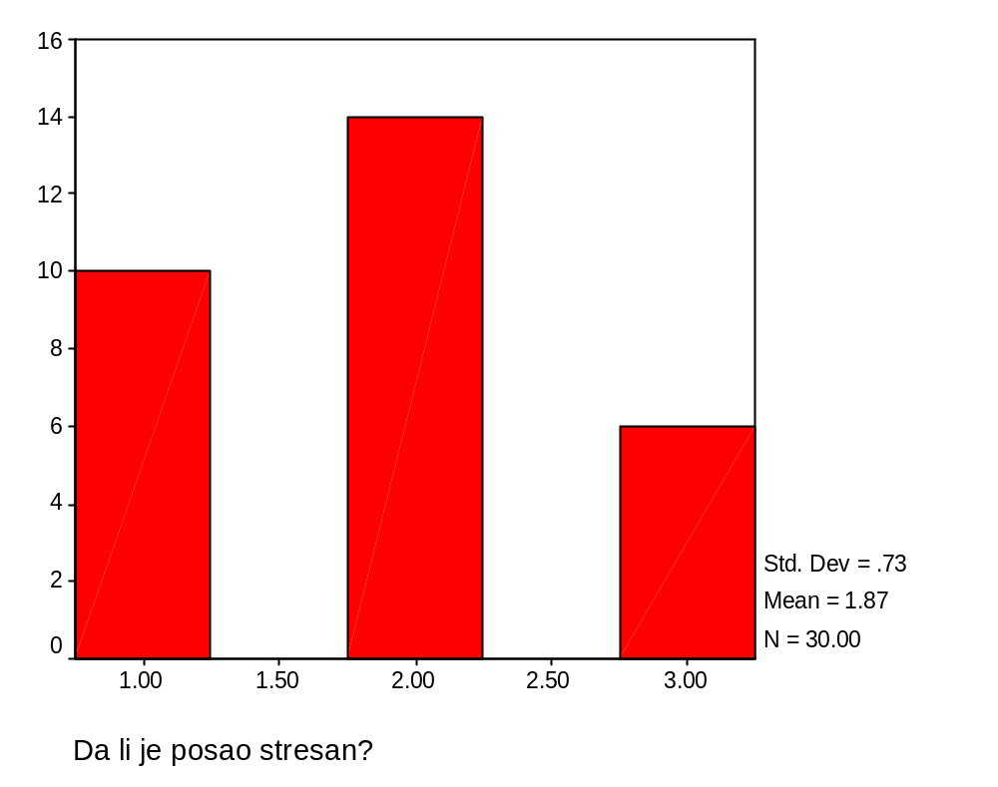
Štapićasti dijagram za raspodelu frekvencija

Slide 17
Strukturni krug
Krug podeljen na delove, od kojih svaki deo predstavlja relativnu frekvenciju ili učešće odgovarajuće kategorije u osnovnom skupu ili uzorku, naziva se strukturni krug.

Slide 18
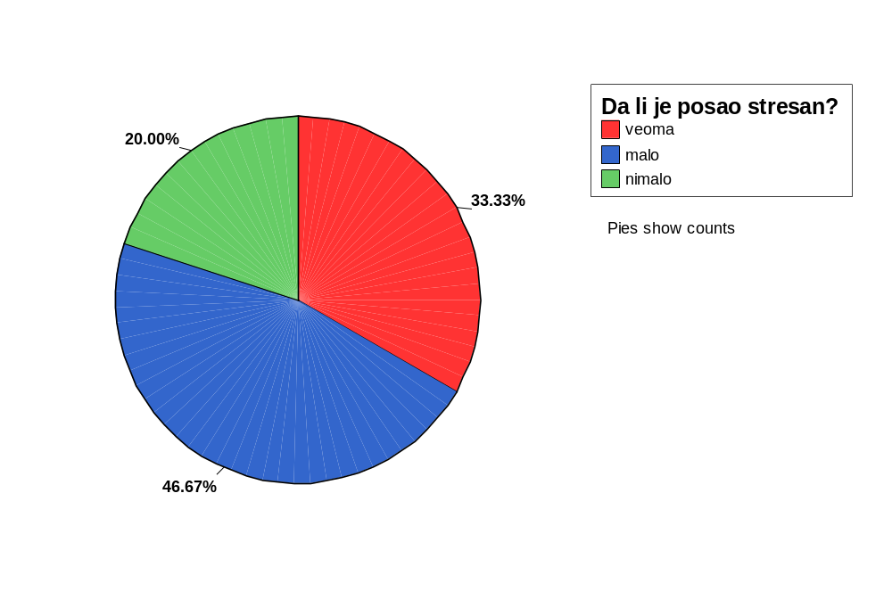
Dijagram u obliku pite za procentualnu raspodelu na osnovu tabele br. 1.

Slide 19
Sređivanje i grafičko prikazivanje
Numerički (kvantitativni) podaci

Slide 20
Raspodela frekvencija - intervali
Podaci prikazani u tabeli raspodele frekvencija nazivaju se grupisani podaci.
Grupni interval uključuje sve vrednosti između donje i gornje granice tog intervala.
Grupni intervali se ne preklapaju, što znači da svaka vrednost pripada isključivo jednom grupnom intervalu.

Slide 21
Granice, granične vrednosti, širine i sredine grupnih intervala
Donja i gornja granica grupnog intervala
Granična vrednost grupnog intervala predstavlja sredinu između gornje jednog grupnog intervala i donje granice narednog grupnog intervala.
Razlika između dve granične vrednosti jednog grupnog intervala daje širinu (veličinu) grupnog intervala.
Sredina grupnog intervala dobija se kada se zbir dve granice (ili granične vrednosti) jednog grupnog intervala podeli sa 2.

Slide 22
Intervali
granica | širina | sredina
401 - 600 | 200 | 500.5
601 - 800 | 200 | 700.5
801 - 1000 | 200 | 900.5
1001 - 1200 | 200 | 1100.5
1201 - 1400 | 200 | 1300.5
1401 - 1600 | 200 | 1500.5

Slide 23
Broj grupnih intervala
Broj grupnih intervala u raspodeli frekvencija uglavnom zavisi od ukupnog broja podataka.
Jedno od pravila koje pomaže u utvrđivanju broja grupnih intervala jeste Stardžesovo (Sturge) pravilo.

Slide 24
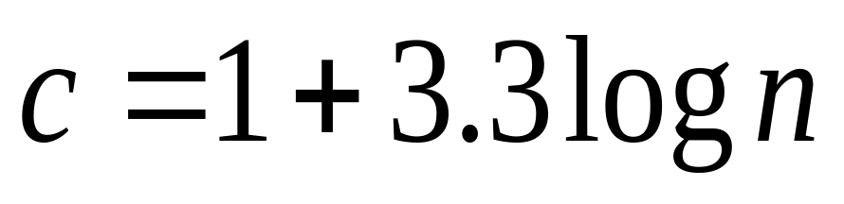
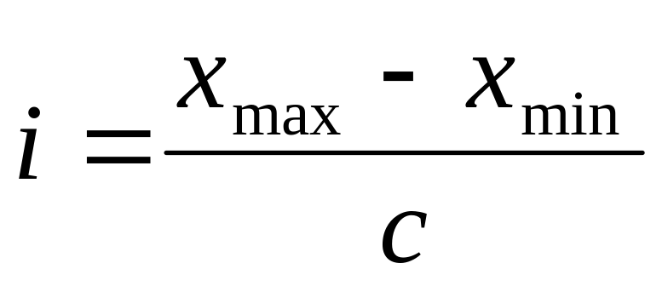
Stardžesovo pravilo i izračunavanje širine grupnih intervala

Slide 25
Grafičko prikazivanje grupisanih podataka
Grupisani kvantitativni podaci mogu se grafički prikazivati pomoću histograma i poligona.
Da bismo nacrtali histogram, najpre na X-osu nanosimo grupne intervale, a na Y-osu , frekvencije, relativne frekvencije ili učešća. Zatim za svaki grupni interval ucrtavamo pravougaonik čija visina predstavlja frekvenciju grupnog intervala. Pravougaonici na histogramu crtaju se jedan do drugog, bez razmaka.

Slide 26
Radna tabela: broj poena hokejaških timova
Ukupno poena | frekvencija
135 – 156 | 10
157 – 178 | 3
179 – 200 | 7
201 – 222 | 6
223 – 244 | 3
ukupno | 30

Slide 27
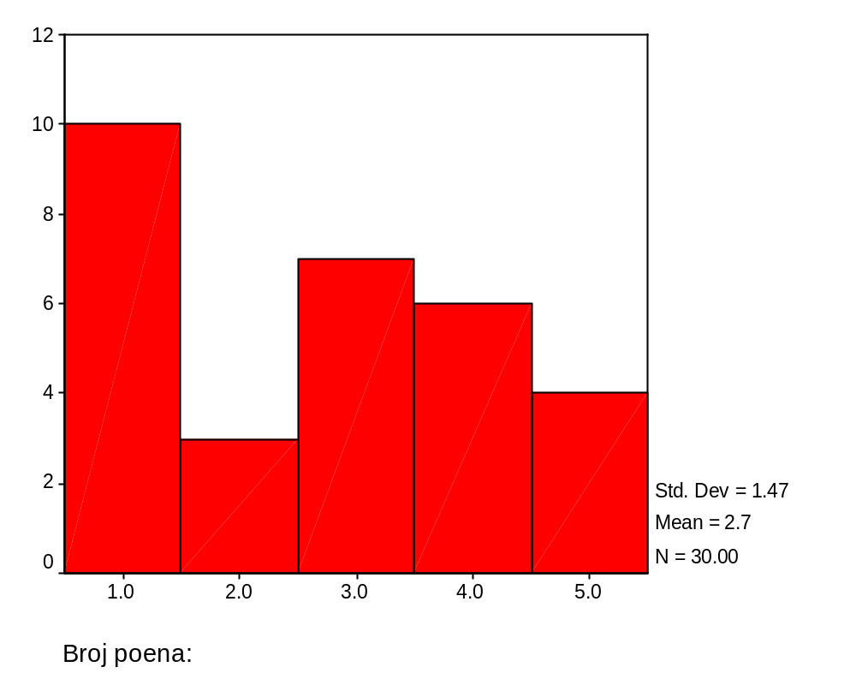
Histogram

Slide 28
Poligon frekvencija
U dijagram najpre ucrtavamo tačku iznad sredine svakog grupnog intervala u visini koja odgovara frekvenciji posmatranog grupnog intervala. Ovo je isto što i obeležavanje sredine pravougaonika u visini koja odgovara frekvenciji tog intervala.

Slide 29
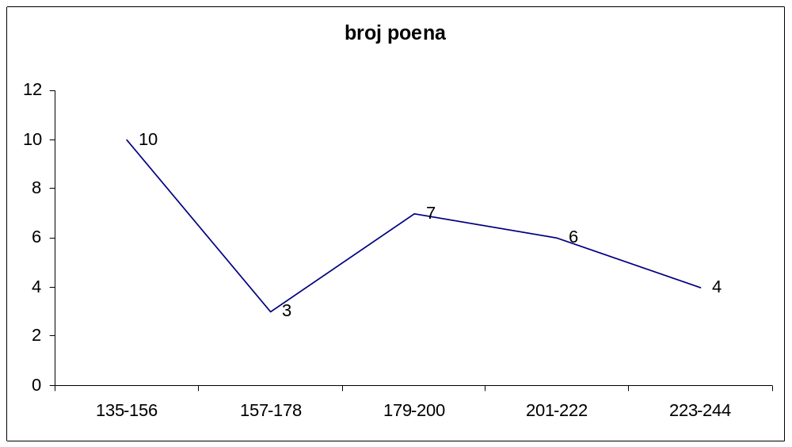
Poligon

Slide 30
Raspodela kumulativnih frekvencija
prikazuje ukupan broj jedinica posmatranja koje imaju vrednost ispod gornje granice svakog grupnog intervala.

Slide 31
Tumačenje: 20 timova ostvarilo je ukupno 200 ili manje poena.
Granice grupnih intervala | Kumulativna frekvencija
135 – 156 | 10
135 – 178 | 10+3=13
135 – 200 | 10+3+7=20
135 – 222 | 10+3+7+6=26
135 – 244 | 10+3+7+6+4=30

Slide 32
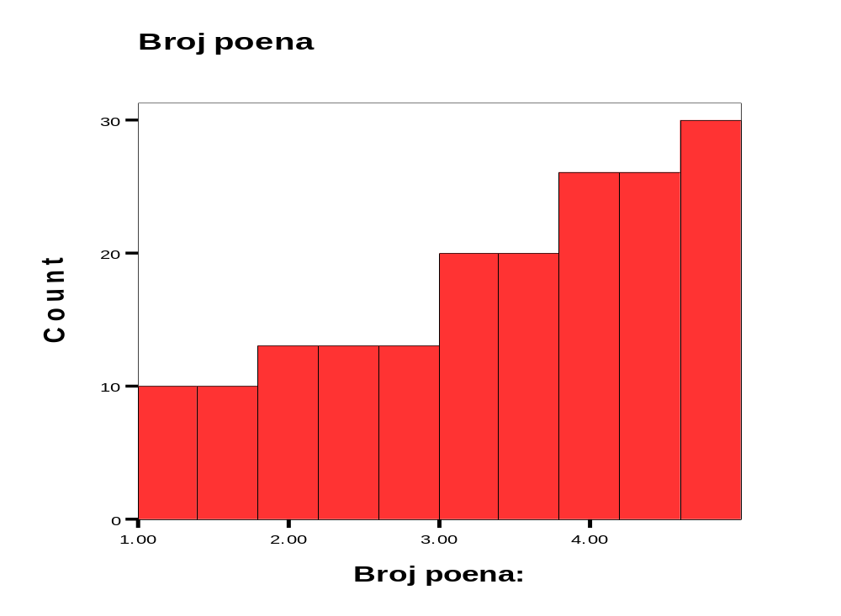
Kumulativni histogram

Slide 33
Izračunavanje kumulativne relativne frekvencije i kumulativnog učešća
Kumulativne relativne frekvencije dobijaju se kada se kumulativne frekvencije podele sa zbirom svih frekvencija (ukupnim brojem podataka).
Kumulativna učešća dobijaju se kada se kumulativne relativne frekvencije pomnože sa 100 (%).

Slide 34
Raspodela kum. relativnih frekvencija i kum. procentualna raspodela
Grupni interval | Kum. rel. frekv. | Kum. učešće
135 – 156 | 10/30=0.333 | 33.3
135 – 178 | 13/30=0.433 | 43.3
135 – 200 | 20/30=0.667 | 66.7
135 – 222 | 26/30=0.867 | 86.7
135 – 244 | 30/30=1.000 | 100.0

Slide 35
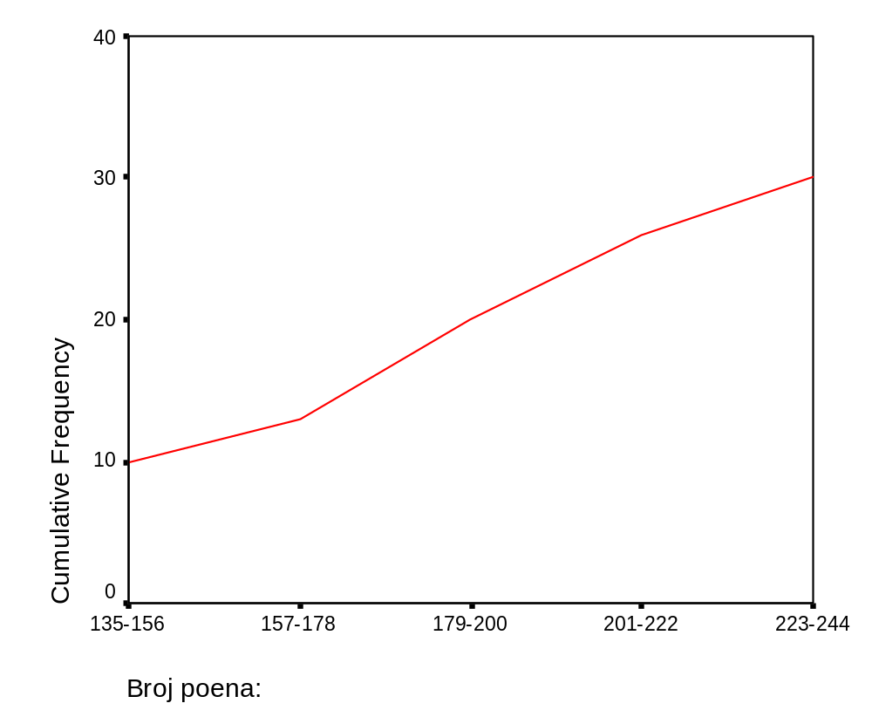
Kumulanta (ogiva) za raspodelu kumulativnih frekvencija

Slide 36
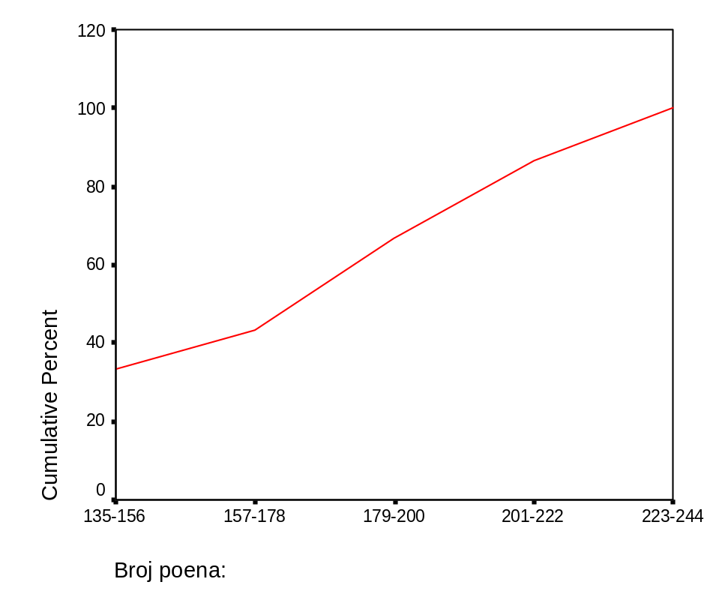
Kumulanta (ogiva) za raspodelu kumulativnih učešća

Slide 37
Prikaz u obliku stabljike i lista
Prednost ovog prikaza raspodele frekvencija u odnosu na ostale jeste to što se ovim prikazom ne gube informacije o pojedinačnim podacima.
Izrađuje se samo za kvantitativne podatke.

Slide 38
Primer: ostvareni bodovi 30 studenata na ispitu iz statistike
75 | 52 | 80 | 96 | 65 | 79 | 71 | 87 | 93 | 95
69 | 72 | 81 | 61 | 76 | 86 | 79 | 68 | 50 | 92
83 | 84 | 77 | 64 | 71 | 87 | 72 | 92 | 57 | 98

Slide 39
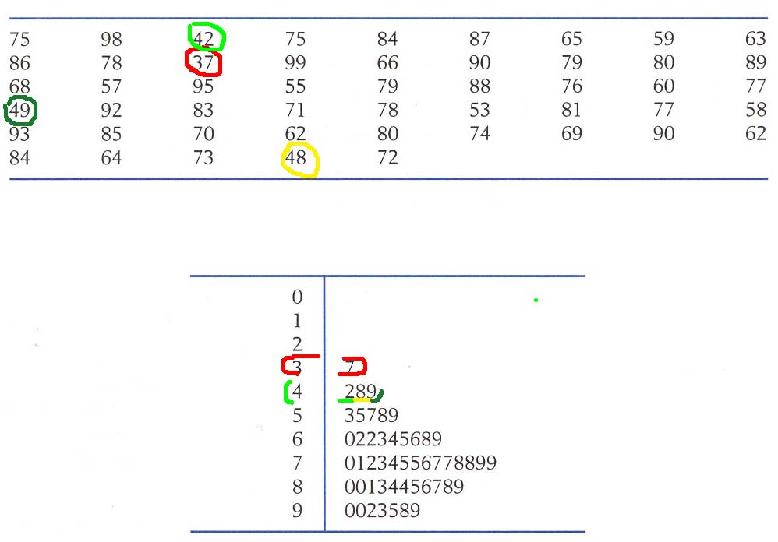
Dijagram stablo – list

Slide 40
Tačkasti dijagrami
Na osnovu tačkastih dijagrama možemo utvrditi ekstremne vrednosti u skupu podataka. To su vrednosti koje su u odnosu na ostale vrednosti u skupu podataka izuzetno velike ili izuzetno male.

Slide 41
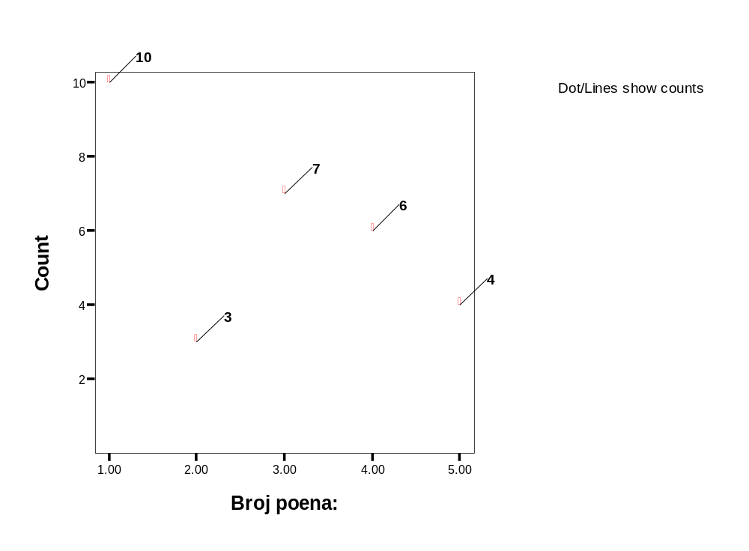
Tačkasti dijagram

